Slide 1
A.A. 2019/20
QUALITA’ DELL’ALIMENTAZIONE
Prof.ssa Marta Letizia Hribal

Slide 2
Prof.ssa Marta Letizia Hribal
Edificio delle Bioscienze, VIII livello
E-mail hribal@unicz.it

Slide 4
LE 6 S DELLA QUALITA’ ALIMENTARE
SICUREZZA (SAFETY)
SALUTE (SECURITY)

Slide 5
FOOD SECURITY - FOOD SAFETY
FOOD SECURITY=ALIMENTAZIONE E SALUTE=diritto a una quantità equa di alimenti per ciascun essere umano
FOOD SAFETY= SICUREZZA ALIMENTARE= preservazione della qualità organolettico / microbiologica e della tipicità / tradizione degli alimenti

Slide 8
FESIN: Federazione società italiane
Nutrizione

Slide 10
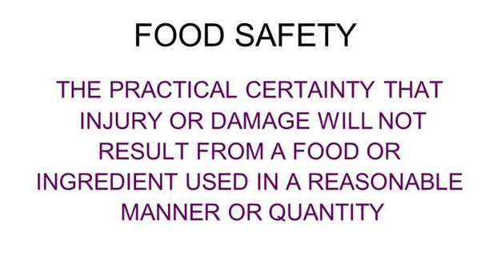

Slide 12
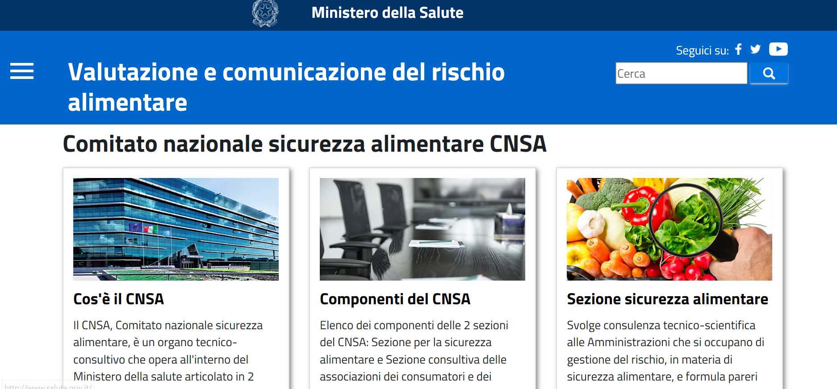

Slide 13
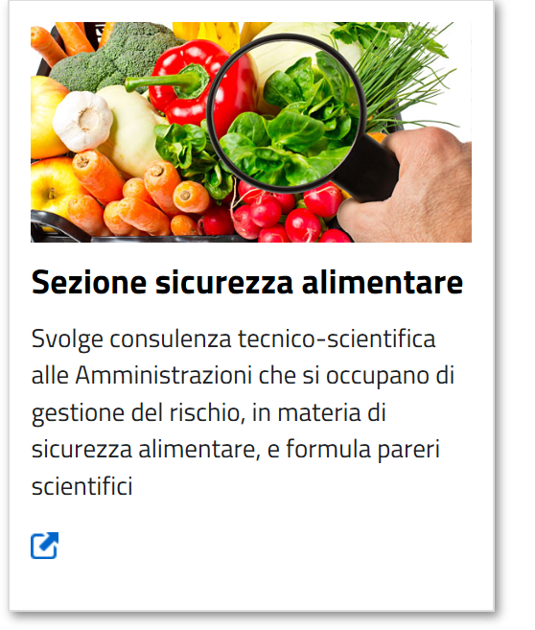

Slide 14
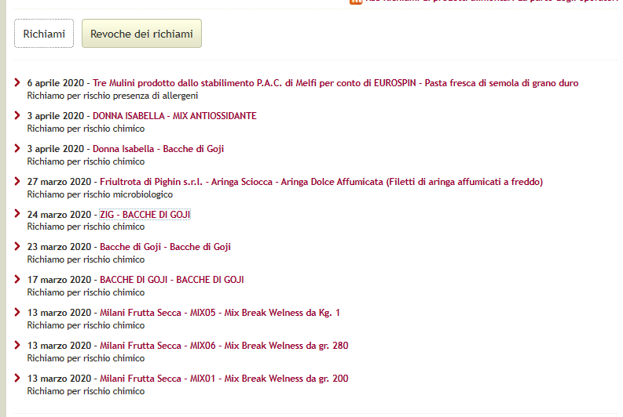

Slide 15
EFSA European Food Safety Authority
In Europa è stata istituita nel 2002 una Authority europea unica per la sicurezza alimentare (EFSA).
Dotata di una commissione di tecnici e scienziati indipendenti dai rispettivi governi, ha sede a Parma
Le singole nazioni europee hanno ognuna un proprio ente deputato alla sicurezza alimentare

Slide 16
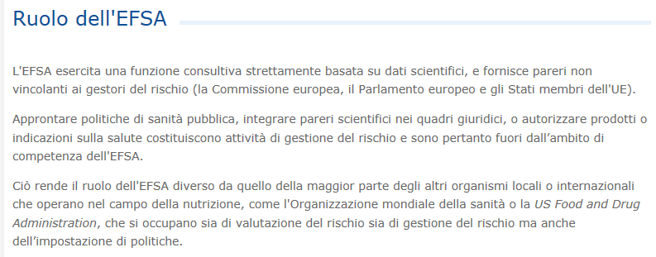

Slide 17
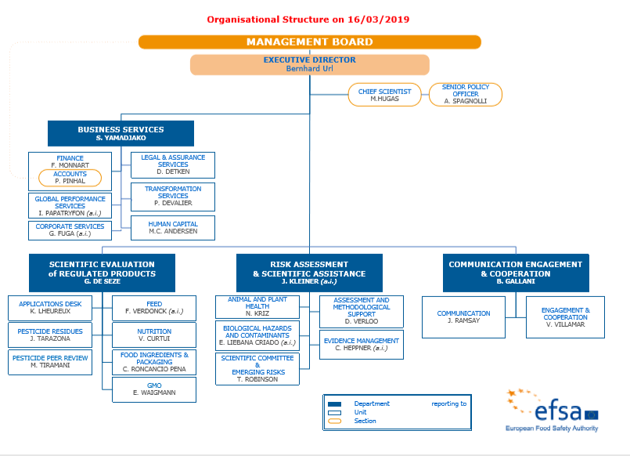
Organigramma dell’EFSA
16 componenti, di cui 1 presidente e 2 vice-presidenti. Rappresentanti delle diverse nazioni della CE con ruolo «politico», ma esperti della materia

Slide 18
I 10 panels
Salute e benessere degli animali (AHAW)
Si occupa di tutti gli aspetti relativi alla salute e al benessere degli animali da reddito e da compagnia.
2. Pericoli biologici (BIOHAZ)
Si occupa dei pericoli biologici in relazione alla sicurezza alimentare, in particolare microbiologia degli alimenti, igiene degli alimenti e questione connesse alla gestione dei rifiuti .
3. Materiali a contatto con gli alimenti, enzimi e coadiuvanti tecnologici (CEP)
Si occupa delle confezioni alimentari (inclusi i processi industriali necessari per produrle) e degli additivi enzimatici (dal 2013 la responsabilità degli addittivi e miglioratori alimentari è passata al panel FAF)

Slide 19
I 10 panels (continua)
4. Contaminanti nella catena alimentare (Contam)
Fornisce consulenza su contaminanti e sostanze indesiderabili (tossine naturali, residui di lavorazione). Gli esperti coinvolti sono chimici, tossicologi, epidemiologici, statistici e esperti di alimentazione animale
5. Additivi e aromatizzanti alimentari (FAF)
Si occupa di tutti i «miglioratori» alimentari (coloranti, aromatizzanti, dolcificanti, esaltatori di sapidità, conservanti) con l’esclusione degli enzimi
6. Additivi e prodotti utilizzati nei mangimi (FEEDAP).
Si occupa di additivi e sostanze presenti nei mangimi, valutandone la sicurezza sia per gli animali stessi, che per il consumatore finale (uomo) che per l’ambiente

Slide 20
I 10 panels (continua)
7. Organismi geneticamente modificati (GMO)
Si occupa degli organismi geneticamente modificati, sia utilizzati direttamente come alimenti sia utilizzati nella produzione di questi
Nutrizione, Nuovi alimenti e allergeni alimentari (NDA)
Si occupa di definire i DRV (ambito «security»), di questioni specifiche relative a alimenti o bevande (es. caffeina) , di alimenti non precedentemente consumati in Europa
9. Salute dei vegetali (PLH)
Fornisce consulenza scientifica su organismi nocivi che possano danneggiare le piante e ridurre la biodiversità ambientale, tenendo in considerazione gli effetti sulla catena alimentare
10. Prodotti fitosanitari e loro residui (PPR)
Si occupa della valutazione del rischio da pesticidi per operatori, lavoratori, consumatori e ambiente

Slide 21
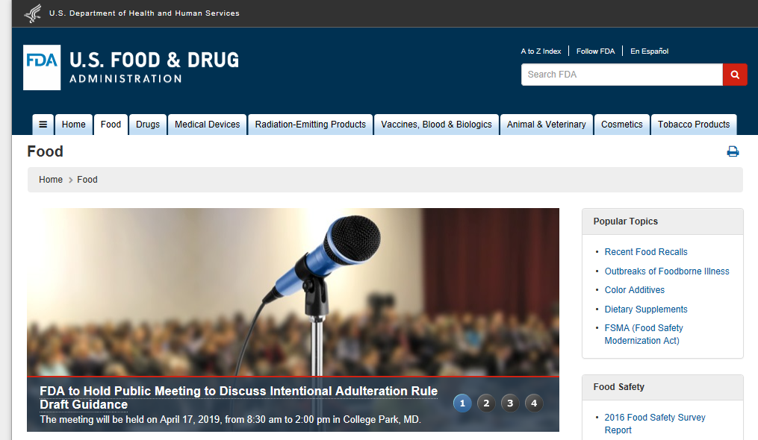
Negli Stati Uniti l’ente responsabile per la Food Safety è la FDA

Slide 22
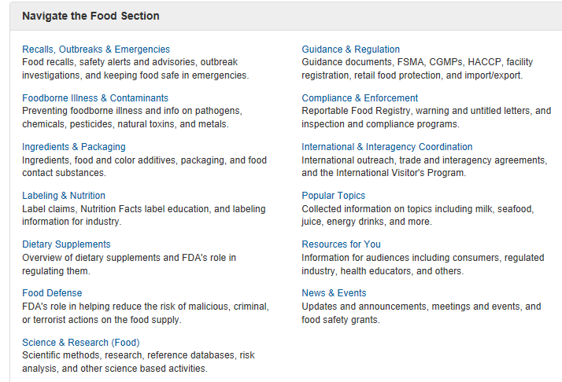

Slide 23
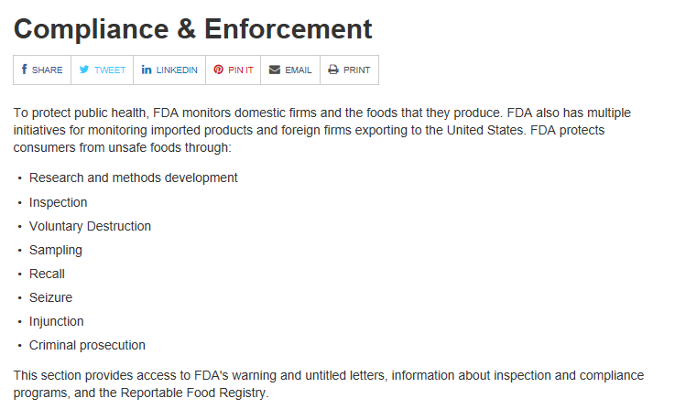

Slide 24
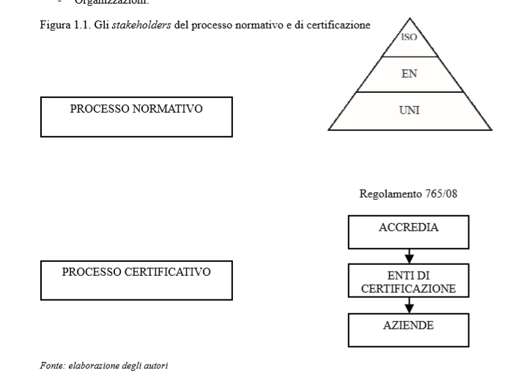
ISO= international standard organization
EN= Comitato europeo normazione
UNI= Ente nazionale certificazione
ISO 9001:2000

Slide 25
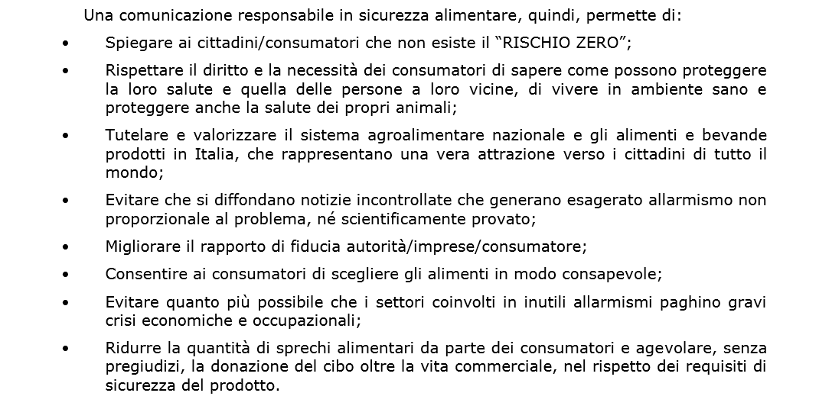
COMUNICAZIONE DEL RISCHIO

Slide 26
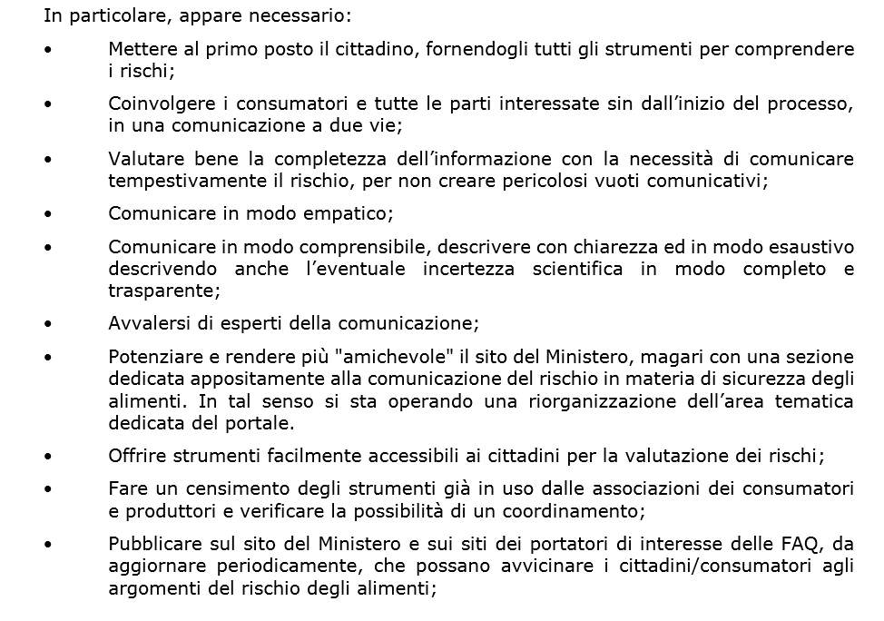
Come comunicare?

Slide 27
Le strategie di comunicazione devono essere differenti in tempo di pace e in emergenza.
Nel primo caso lo scopo principale è educare il cittadino e prevenire o limitare comportamenti sbagliati, nel secondo avvertire il cittadino del rischio, limitare od evitare comportamenti sbagliati e consentire una rapida messa in atto di misure correttive

Slide 28
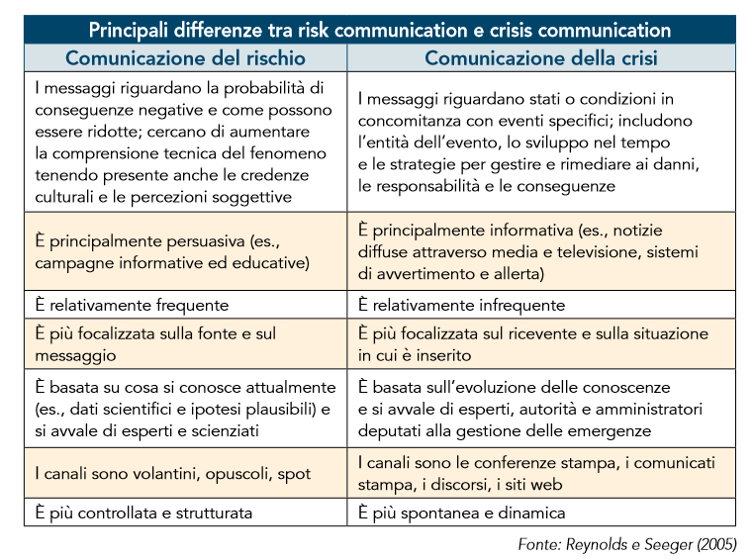

Slide 29
Caratteristiche del messaggio

Slide 30
«Le porzioni di pesce esaminate raggiungono mediamente il 46% dell’ADI , ma in un campione è stata riscontrata una dose che raggiungeva il 140%»
ADI= Acceptable daily intake

Slide 31
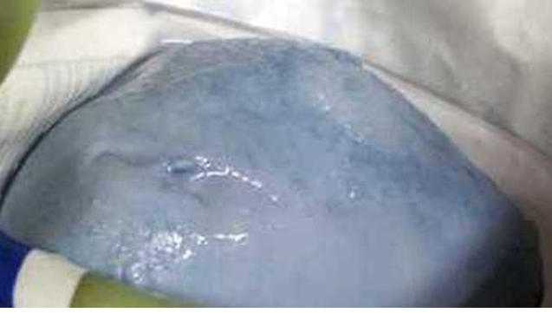

Slide 32
CORSO DI LAUREA MAGISTRALE
IN BIOTECNOLOGIE MEDICHE VETERINARIE E FARMACEUTICHE
A.A. 2019/20
CORSO SCIENZE TECNICHE DIETETICHE
C.I. SICUREZZA DEGLI ALIMENTI
Prof.ssa Marta Letizia Hribal

